Slide 1



Kebijakan Moneter dan Kebijakan Fiskal

Slide 2
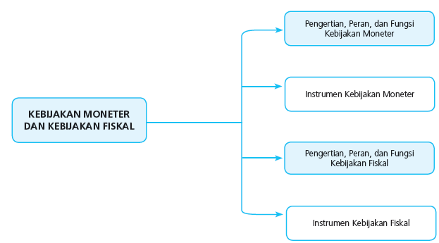
PETA KONSEP

Slide 3
Tujuan Pembelajaran
Dengan mempelajari bab ini, Anda diharapkan mampu:
• menjelaskan pengertian kebijakan moneter;
• menjelaskan tujuan dan peran kebijakan moneter;
• menjelaskan instrumen kebijakan moneter;
• menjelakan pengertian kebijakan fiskal;
• menjelaskan tujuan dan peran kebijakan fiskal; dan
• menjelaskan instrumen kebijakan fiskal.

Slide 4
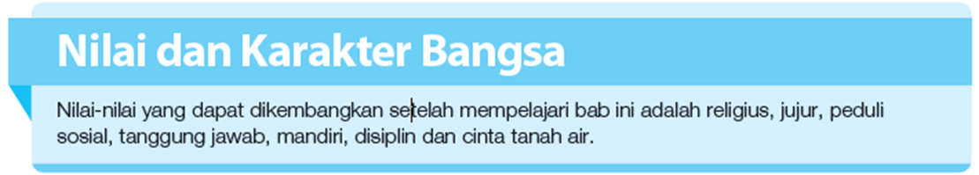
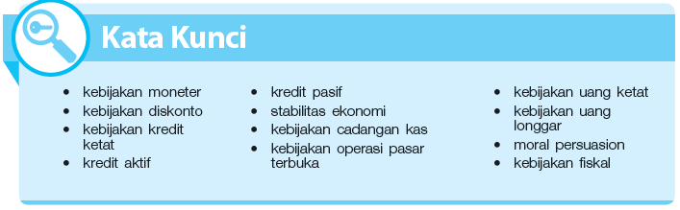

Slide 5

Pengertian, Peran, dan Fungsi Kebijakan Moneter
Kebijakan moneter adalah langkah-langkah yang diambil otoritas moneter untuk memengaruhi jumlah uang yang beredar dan daya beli uang.

Slide 6
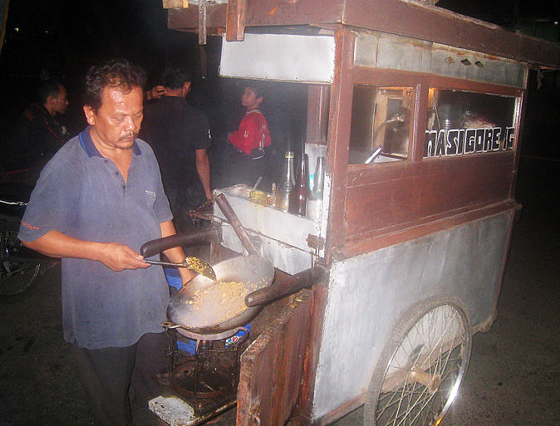
Pengertian, Peran, dan Fungsi Kebijakan Moneter
Tujuan kebijakan moneter adalah menjaga kestabilan ekonomi yang ditandai dengan bergairahnya dunia usaha dan meningkatnya kesempatan kerja.
Fungsi kebijakan moneter adalah menjaga kestabilan ekonomi yang ditandai dengan gairah dunia usaha dan meningkatnya kesempatan kerja.

Slide 7

Pengertian, Peran, dan Fungsi Kebijakan Fiskal
Kebijakan fiskal adalah kebijakan penyesuaian di bidang pengeluaran dan penerimaan negara untuk memperbaiki keadaan ekonomi.

Slide 8

Pengertian, Peran, dan Fungsi Kebijakan Fiskal
Adapun tujuan kebijakan fiskal adalah memperbaiki keadaan ekonomi, mengusahakan kesempatan kerja, dan menjaga kestabilan harga-harga secara umum.

Slide 9

Pengertian, Peran, dan Fungsi Kebijakan Fiskal
Ada beberapa macam anggaran yang biasa digunakan oleh negara sesuai dengan kondisi
ekonomi, yaitu anggaran berimbang, anggaran surplus, dan anggaran defisit.

